Slide 1
Caractéristiques des péricardites liquidiennes à N’Djamena (Tchad)
Auteurs: Naïbé DT, Mianroh HL, Mandi DG, Neldé L, Bamouni J, Yaméogo RA, Adjougoulta KA, Allawaye L, Ngakoutou R, Douné N, Adam A, Mbaissouroum M, Zabsonré P,
7ème Journées scientifique de la société de cardiologie du Burkina
Bobo-Diolasso 27,28 et 29 Octobre 2021

Slide 2
INTRODUCTION
La pathologie péricardique
La quatrième cause des maladies cardiovasculaires
2 à 5% des admissions hospitalières
En Afrique subsaharienne, la fréquence élevée, en rapport la pandémie du VIH-SIDA
Complications graves tamponnade ou PCC

Slide 3
OBJECTIFS
Evaluer la prévalence
Etudier caractéristiques cliniques, paracliniques et étiologiques des péricardites liquidiennes observées au Centre Hospitalier Universitaire la Référence Nationale (CHU-RN) de N’Djamena.

Slide 4
METHODOLOGIE
Type: Transversale descriptive
Durée: de janvier 2017 à décembre 2019 (03 ans)
Cadre: CHU-RN de N’Djamena
Critère d’inclusion: Patients hospitalisés pour une péricardite liquidienne confirmée à l’ETT et consentant à participer à l’étude.

Slide 5
RESULTATS
hospitalisés => 1805 patients
Péricardite liquidienne => 78 (4,3%)
Age moyenne => 35,84 ± 14 ans, [ 16 et 73 ans].
Sexe ratio => 0,89

Slide 6
RESULTATS
Répartition des patients selon les signes fonctionnels
Signes fonctionnels | Effectifs(n) | Pourcentage(%)
Dyspnée | 63 | 90
Douleur thoracique | 61 | 87
Toux | 39 | 56
Sueur profuse | 14 | 20
Arthralgie | 1 | 1

Slide 7
RESULTATS
Répartition des patients selon les signes physiques

Slide 8
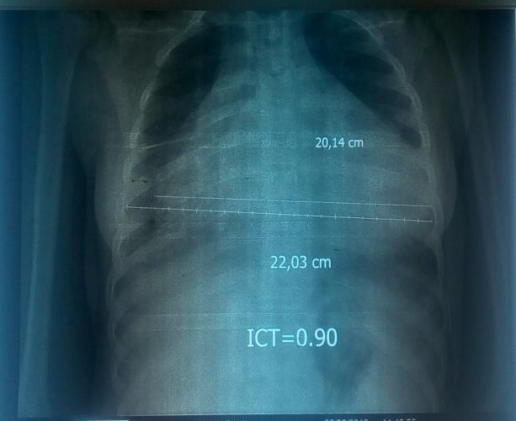
RESULTATS
Répartition des patients selon l’ICT.
ICT | Effectifs(n) | Pourcentages(%)
≤ 0,5 | 2 | 3
] 0,5-0,6] | 11 | 16
] 0,6-0,7] | 25 | 36
≥ 0,7 | 32 | 45
Total | 70 | 100

Slide 9
RESULTATS
Répartition des patients selon les signes électriques à l’ECG.
Signes électriques | Effectifs(n) | Pourcentages(%)
Tachycardie sinusale | 48 | 69
Microvoltage | 68 | 97
Troubles diffus de la rep | 67 | 96
Alternance électrique | 20 | 28
Sus décalage ST | 1 | 1

Slide 10
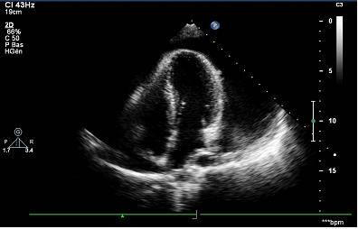
RESULTATS
Répartition des patients en fonction de l’importance de
l'épanchement péricardique à l'échocardiographie

Slide 11
RESULTATS
Répartition des patients selon les étiologies
Etiologies | Effectifs(n) | Pourcentages(%)
Idiopathique | 15 | 21
Lupus érythémateux systémique | 2 | 3
Urémique | 8 | 12
Bactérienne | 1 | 1
Tuberculose | 33 | 47
Néoplasie | 2 | 3
VIH/SIDA | 9 | 13

Slide 12
RESULTATS
Répartition des patients selon les moyens thérapeutiques
Moyens thérapeutiques | Effectifs(n) | Pourcentages(%)
Corticothérapie | 52 | 74
Colchicine | 14 | 20
Antituberculeux | 33 | 47
ARV | 18 | 26
Ponction péricardique | 30 | 43
Hémodialyse | 6 | 8

Slide 13
RESULTATS
Evolution/Complications
Guérison => 54 (77%)
PCC => 4 (6%)
Tamponnade => 22 (31%)
Décès => 12 (17%)

Slide 14
COMMENTAIRE
Touche sujets jeunes, situation socioéconomique défavorable
Patients reçus à stade avancé (dyspnée++, AEG, Stade 3-4 de Holzman, Epanchement de grande abondance) => mauvais pronostic
Notes:
La prévalence des péricardites liquidiennes en Afrique reste diversement appréciée selon les auteurs. En l’absence d’étude multicentrique, la fréquence hospitalière est élevée et varie entre 2 et 11,3%
les manifestations cliniques à l’arrivée (le stade avancé de la dyspnée et l’importance de l’altération de l’état), les anomalies électriques (pour la plupart au stade III-IV de Holzman) et échocardiographiques (abondance du liquide et signes d’adiastolie)
difficulté de dosage des anticorps antinucléaires

Slide 15
COMMENTAIRE
Recherche étiologique difficile => Amélioration du plateau technique => Facilité diagnostic => PEC
La tuberculose = première cause des épanchements péricardiques persistance de l’infection à VIH
Notes:
La prévalence des péricardites liquidiennes en Afrique reste diversement appréciée selon les auteurs. En l’absence d’étude multicentrique, la fréquence hospitalière est élevée et varie entre 2 et 11,3%
les manifestations cliniques à l’arrivée (le stade avancé de la dyspnée et l’importance de l’altération de l’état), les anomalies électriques (pour la plupart au stade III-IV de Holzman) et échocardiographiques (abondance du liquide et signes d’adiastolie)
difficulté de dosage des anticorps antinucléaires

Slide 16
CONCLUSION
Les péricardites liquidiennes sont fréquentes, graves et mortelles au Tchad
La lutte contre le VIH/SIDA++
Une prise en charge précoce permettra d’améliorer son pronostic.

Slide 17
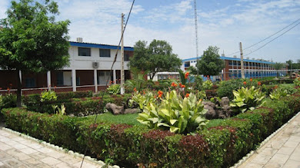
MERCI

